Slide 1
HỌC SÂU
Bài 3. MẠNG NEURON (NEURAL NETWORK)

Slide 2
Neural network là gì?
Neural là tính từ của neuron (nơ-ron), network chỉ cấu trúc, cách các nơ-ron đó liên kết với nhau, nên neural network (NN) là một hệ thống tính toán lấy cảm hứng từ sự hoạt động của các nơ-ron trong hệ thần kinh.
Notes:
Con chó có thể phân biệt được người thân trong gia đình và người lạ hay đứa trẻ có thể phân biệt được các con vật. Những việc tưởng chừng như rất đơn giản nhưng lại cực kì khó để thực hiện bằng máy tính. Vậy sự khác biệt nằm ở đâu? Câu trả lời nằm ở cấu trúc bộ não với lượng lớn các nơ-ron thần kinh liên kết với nhau. Liệu máy tính có thể mô phỏng lại cấu trúc bộ não để giải các bài toán trên ???

Slide 3
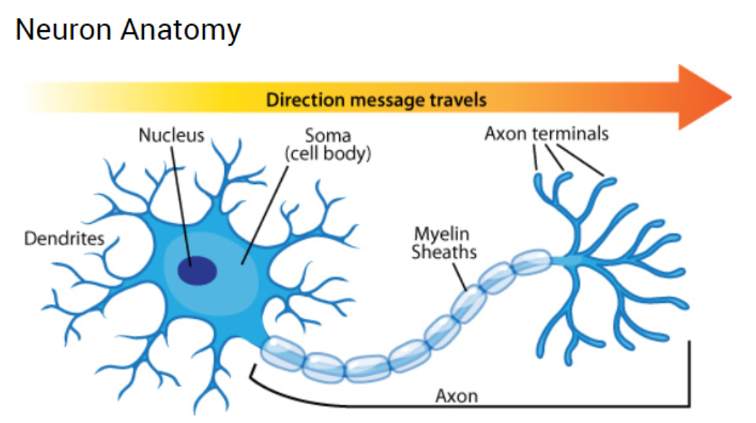
Notes:
Nơ-ron là đơn vị cơ bản cấu tạo hệ thống thần kinh và là thành phần quan trọng nhất của não. Đầu chúng ta gồm khoảng 10 triệu nơ-ron và mỗi nơ-ron lại liên kết với tầm 10.000 nơ-ron khác.
Ở mỗi nơ-ron có phần thân (soma) chứa nhân, các tín hiệu đầu vào qua sợi nhánh (dendrites) và các tín hiệu đầu ra qua sợi trục (axon) kết nối với các nơ-ron khác. Hiểu đơn giản mỗi nơ-ron nhận dữ liệu đầu vào qua sợi nhánh và truyền dữ liệu đầu ra qua sợi trục, đến các sợi nhánh của các nơ-ron khác.
Mỗi nơ-ron nhận xung điện từ các nơ-ron khác qua sợi nhánh. Nếu các xung điện này đủ lớn để kích hoạt nơ-ron, thì tín hiệu này đi qua sợi trục đến các sợi nhánh của các nơ-ron khác. => Ở mỗi nơ-ron cần quyết định có kích hoạt nơ-ron đấy hay không. Tương tự các hoạt động của hàm sigmoid bài trước.
Tuy nhiên NN chỉ là lấy cảm hứng từ não bộ và cách nó hoạt động, chứ không phải bắt chước toàn bộ các chức năng của nó. Việc chính của chúng ta là dùng mô hình đấy đi giải quyết các bài toán chúng ta cần.

Slide 4
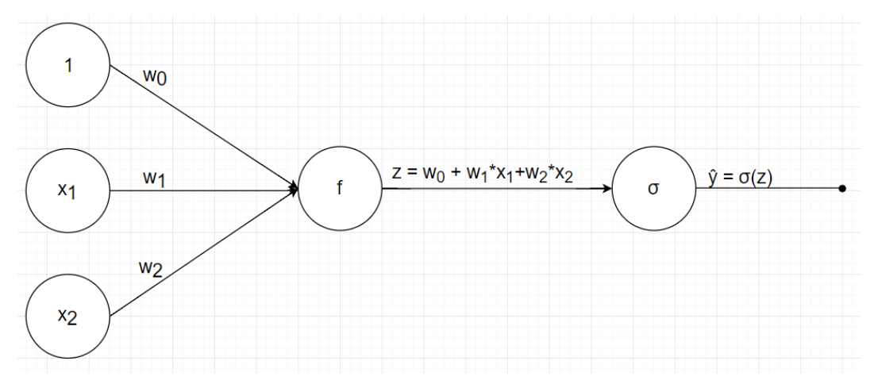
Mô hình neural network
Logistic regression là mô hình neural network đơn giản nhất chỉ với input layer và output layer. Mô hình của logistic regression từ bài trước là: yˆ = s(w0 +w1 ∗ x1 +w2 ∗ x2). Có 2 bước:
• Tính tổng linear: z = 1∗ w0 +x1 ∗ w1 +x2 ∗ w2
• Áp dụng sigmoid function: yˆ = s(z)

Slide 5
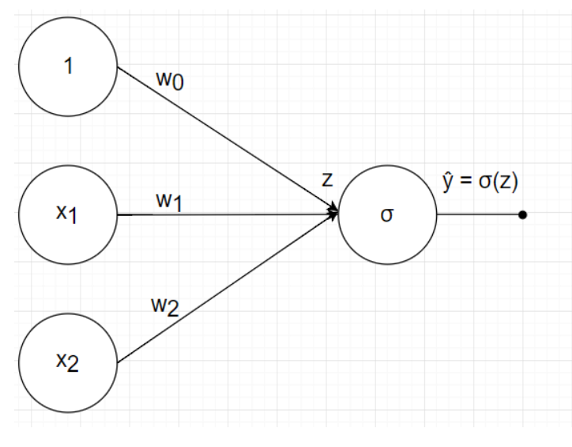
Mô hình neural network
Để biểu diễn gọn lại ta sẽ gộp hai bước trên thành một trên biểu đồ như hình:

Slide 6
Mô hình neural network
Hệ số w0 được gọi là bias. Để ý từ những bài trước đến giờ dữ liệu khi tính toán luôn được thêm 1 để tính hệ số bias w0 .
Tại sao lại cần hệ số bias? Quay lại với bài 1, phương trình đường thẳng sẽ thế nào nếu bỏ w0, phương trình giờ có dạng: y = w1 ∗ x, sẽ luôn đi qua gốc tọa độ và nó không tổng quát hóa phương trình đường thẳng nên có thể không tìm được phương trình mong muốn.
Hàm sigmoid ở đây được gọi là activation function.

Slide 7
Mô hình tổng quát
Layer đầu tiên là input layer, các layer ở giữa được gọi là hidden layer, layer cuối cùng được gọi là output layer. Các hình tròn được gọi là node.
Mỗi mô hình luôn có 1 input layer, 1 output layer, có thể có hoặc không các hidden layer. Tổng số layer trong mô hình được quy ước là số layer - 1 (không tính input layer).

Slide 8
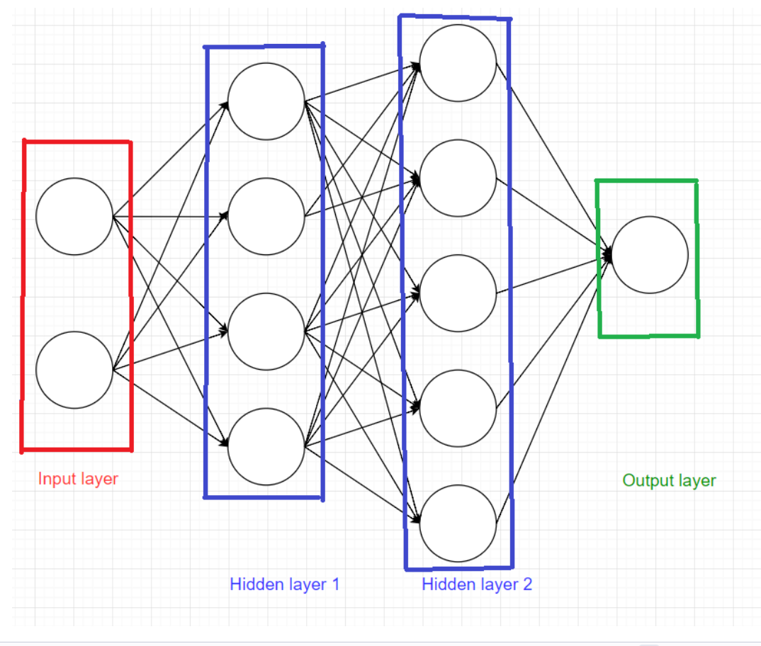
Mô hình tổng quát
Notes:
Ví dụ như ở hình trên có 1 input layer, 2 hidden layer và 1 output layer. Số lượng layer của mô hình là 3 layer.
Mỗi node trong hidden layer và output layer :
• Liên kết với tất cả các node ở layer trước đó với các hệ số w riêng.
• Mỗi node có 1 hệ số bias b riêng.
• Diễn ra 2 bước: tính tổng linear và áp dụng activation function.

Slide 9
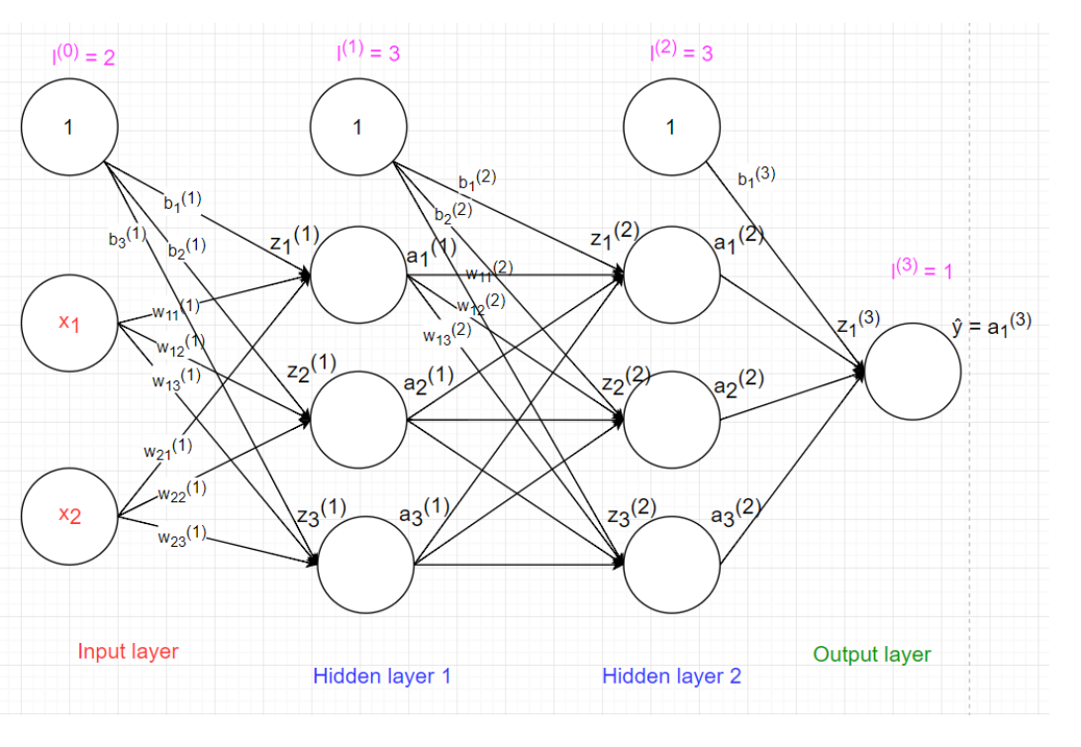
Kí hiệu

Slide 10
Hàm kích hoạt
linear
step function
logistic (sigmoid) function
tanh function
rectified linear unit (ReLu) function
Notes:
2.2 Các hàm kích hoạt phổ biến
Hàm kích hoạt quyết định đầu ra của nơ-ron và đóng vai trò quan trọng trong việc mô hình hóa các mối quan hệ phi tuyến.
a) Hàm Step (Bước)
Copy
f(z) = 1 nếu z > 0 = 0 nếu z ≤ 0
Ứng dụng: Phân loại nhị phân đơn giản
b) Hàm Sigmoid
Copy
f(z) = 1 / (1 + e^(-z))
Ứng dụng: Phân loại nhị phân (đầu ra từ 0 đến 1)
c) Hàm Tanh (Hyperbolic Tangent)
Copy
f(z) = (e^z - e^(-z)) / (e^z + e^(-z))
Ứng dụng: Tương tự sigmoid nhưng đầu ra từ -1 đến 1
d) Hàm ReLU (Rectified Linear Unit)
Copy
f(z) = max(0, z)
Ứng dụng: Phổ biến trong các mạng sâu, giúp giảm vấn đề vanishing gradient
Ví dụ 2: Các hàm kích hoạt Giả sử z = -2:
Step: f(-2) = 0
Sigmoid: f(-2) = 1/(1+e²) ≈ 0.119
Tanh: f(-2) ≈ -0.964
ReLU: f(-2) = max(0, -2) = 0

Slide 11
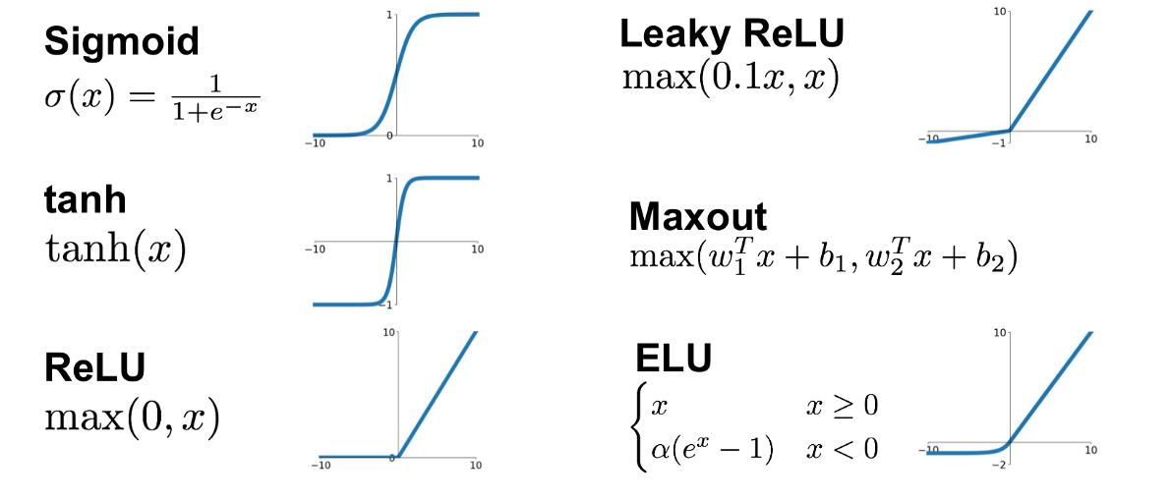

Slide 12
Quá trình học của mạng nơ-ron
Khái niệm về học (Learning):
Học trong mạng nơ-ron là quá trình điều chỉnh các trọng số (weights) và độ lệch (biases) để giảm thiểu sai số giữa đầu ra dự đoán và đầu ra mong muốn. Quá trình này còn được gọi là "huấn luyện" (training).

Slide 13
Quá trình học của mạng nơ-ron
Hàm mất mát (Loss Function):
Hàm mất mát đo lường sai số giữa giá trị dự đoán và giá trị thực tế. Một số hàm mất mát phổ biến:
Bình phương sai số trung bình (Mean Squared Error - MSE):
MSE = (1/n) × Σ(y_true - y_pred)² Bài toán hồi quy
Entropy chéo (Cross-Entropy):
CE = -Σ(y_true × log(y_pred)) Bài toán phân loại

Slide 14
Quá trình học của mạng nơ-ron
Ví dụ 4: Tính MSE
Dự đoán: [0.2, 0.7]
Thực tế: [0, 1]
MSE = (1/2) × [(0-0.2)² + (1-0.7)²] = (1/2) × [0.04 + 0.09] = 0.065

Slide 15
Quá trình học của mạng nơ-ron
Thuật toán Gradient Descent:
Gradient Descent là kỹ thuật tối ưu hóa dùng để điều chỉnh trọng số trong mạng nơ-ron:
Bắt đầu với các trọng số ngẫu nhiên
Tính toán gradient (đạo hàm) của hàm mất mát theo mỗi trọng số
Điều chỉnh trọng số ngược với hướng gradient (để giảm giá trị hàm mất mát)
Lặp lại quá trình cho đến khi hàm mất mát đủ nhỏ hoặc đạt số lần lặp tối đa
Công thức cập nhật trọng số: w_new = w_old - learning_rate × gradient

Slide 16
Quá trình học của mạng nơ-ron
Ví dụ 5: Gradient Descent đơn giản
Giả sử ta có hàm mất mát J(w) = w² và trọng số ban đầu w = 5:
Gradient: ∂J/∂w = 2w = 2 × 5 = 10
Learning rate: 0.1
Cập nhật w: w_new = 5 - 0.1 × 10 = 4
Lặp lại quá trình này, w sẽ dần tiến về 0 (giá trị tối thiểu của hàm w²)

Slide 17
Quá trình học của mạng nơ-ron
Thuật toán Backpropagation:
Backpropagation (lan truyền ngược) là thuật toán hiệu quả để tính gradient trong mạng nơ-ron nhiều lớp:
Lan truyền thuận (Forward Pass): Tính đầu ra của mạng từ đầu vào
Tính lỗi (Error Calculation): So sánh đầu ra với giá trị mong muốn
Lan truyền ngược (Backward Pass): Truyền lỗi ngược từ output về input, tính gradient cho mỗi trọng số
Cập nhật trọng số (Weight Update): Điều chỉnh trọng số dựa trên gradient

Slide 18
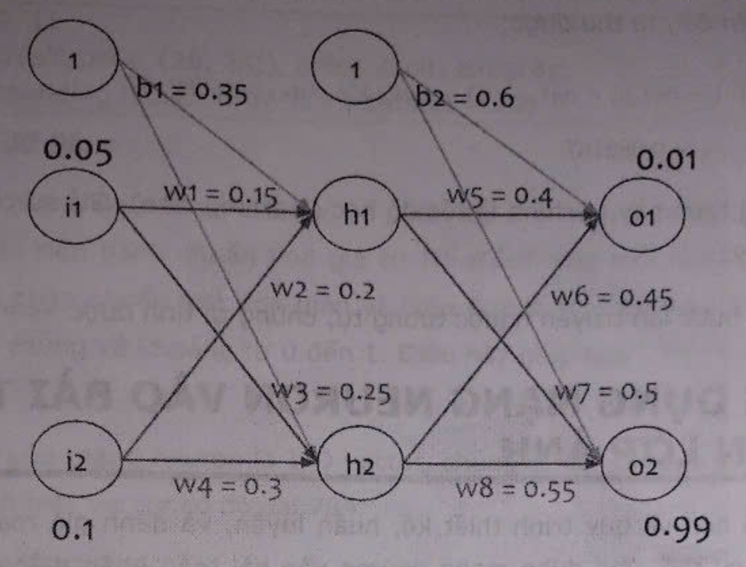
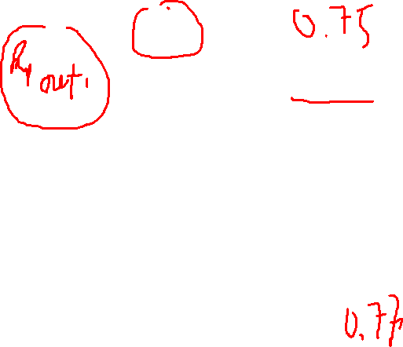
Notes:
Giải thích chi tiết về quá trình lan truyền trong mạng nơ-ron
Ảnh của bạn cho thấy một ví dụ cụ thể về mạng nơ-ron với 3 lớp (lớp đầu vào, lớp ẩn và lớp đầu ra) và quá trình lan truyền tiến (forward propagation) cũng như lan truyền ngược (backpropagation). Tôi sẽ giải thích chi tiết từng bước một.
1. Cấu trúc mạng nơ-ron
Từ Ảnh 1, ta thấy mạng nơ-ron gồm:
Lớp đầu vào: 2 nơ-ron (i₁, i₂) với giá trị đầu vào lần lượt là 0.05 và 0.1
Lớp ẩn: 2 nơ-ron (h₁, h₂)
Lớp đầu ra: 2 nơ-ron (o₁, o₂) với giá trị mục tiêu lần lượt là 0.01 và 0.99
Trọng số:
Từ đầu vào đến lớp ẩn: w₁ = 0.15, w₂ = 0.2, w₃ = 0.25, w₄ = 0.3
Từ lớp ẩn đến đầu ra: w₅ = 0.4, w₆ = 0.45, w₇ = 0.5, w₈ = 0.55
Hệ số bias:
Cho lớp ẩn: b₁ = 0.35
Cho lớp đầu ra: b₂ = 0.6

Slide 19
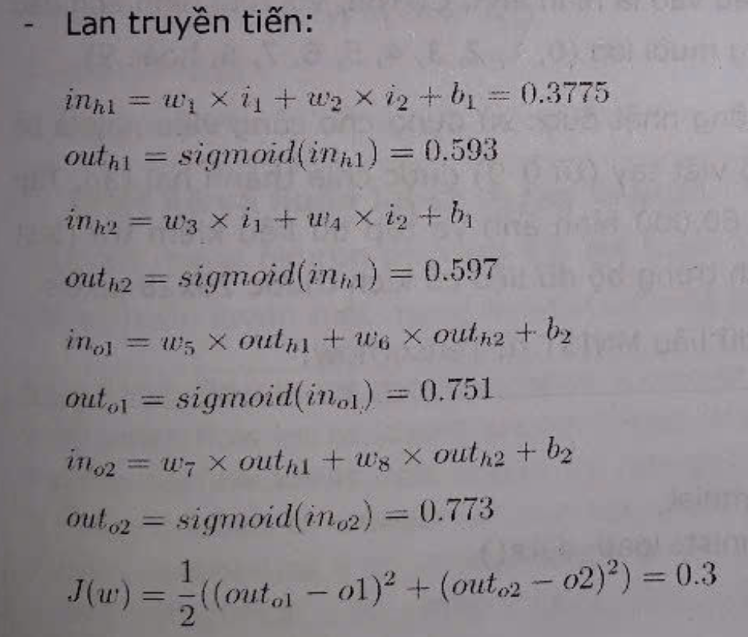
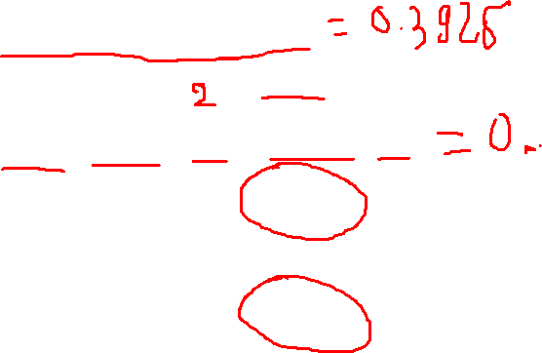
Notes:
2. Lan truyền tiến (Forward Propagation)
Từ Ảnh 2, ta thấy quy trình lan truyền tiến:
Bước 1: Tính đầu vào tổng và đầu ra cho nơ-ron h₁ trong lớp ẩn
Copy
in_h1 = w₁ × i₁ + w₂ × i₂ + b₁ = 0.15 × 0.05 + 0.2 × 0.1 + 0.35 = 0.0075 + 0.02 + 0.35 = 0.3775 out_h1 = sigmoid(in_h1) = sigmoid(0.3775) = 0.593
Bước 2: Tính đầu vào tổng và đầu ra cho nơ-ron h₂ trong lớp ẩn
Copy
in_h2 = w₃ × i₁ + w₄ × i₂ + b₁ = 0.25 × 0.05 + 0.3 × 0.1 + 0.35 = 0.0125 + 0.03 + 0.35 = 0.3925 out_h2 = sigmoid(in_h2) = sigmoid(0.3925) = 0.597
Chú ý: Có lỗi nhỏ trong ảnh 2, sigmoid(in_h2) viết nhầm thành sigmoid(in_h1)
Bước 3: Tính đầu vào tổng và đầu ra cho nơ-ron o₁ trong lớp đầu ra
Copy
in_o1 = w₅ × out_h1 + w₆ × out_h2 + b₂ = 0.4 × 0.593 + 0.45 × 0.597 + 0.6 = 0.2372 + 0.26865 + 0.6 = 1.10585 out_o1 = sigmoid(in_o1) = sigmoid(1.10585) = 0.751
Bước 4: Tính đầu vào tổng và đầu ra cho nơ-ron o₂ trong lớp đầu ra
Copy
in_o2 = w₇ × out_h1 + w₈ × out_h2 + b₂ = 0.5 × 0.593 + 0.55 × 0.597 + 0.6 = 0.2965 + 0.32835 + 0.6 = 1.22485 out_o2 = sigmoid(in_o2) = sigmoid(1.22485) = 0.773
Bước 5: Tính hàm mất mát (loss function)
Hàm mất mát được sử dụng là trung bình bình phương sai số (Mean Squared Error - MSE):
Copy
J(w) = 1/2 × [(out_o1 - o1)² + (out_o2 - o2)²] = 1/2 × [(0.751 - 0.01)² + (0.773 - 0.99)²] = 1/2 × [0.549081 + 0.047089] = 1/2 × 0.59617 = 0.298085 ≈ 0.3

Slide 20
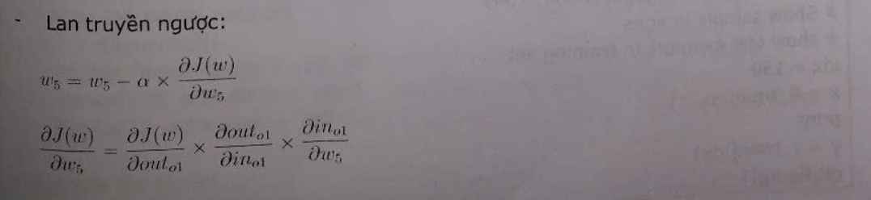
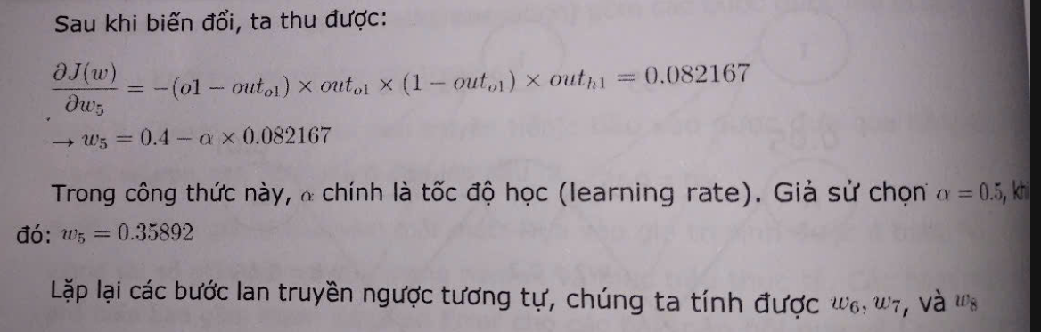
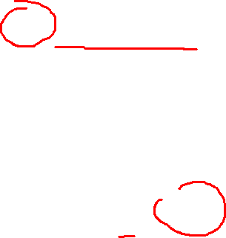
Notes:
3. Lan truyền ngược (Backpropagation)
Từ Ảnh 3, ta thấy quy trình lan truyền ngược để cập nhật trọng số. Ở đây, chúng ta sẽ xem xét cụ thể việc cập nhật w₅.
Bước 1: Áp dụng quy tắc chuỗi (chain rule) để tính đạo hàm của hàm mất mát theo trọng số w₅
Copy
∂J(w)/∂w₅ = ∂J(w)/∂out_o1 × ∂out_o1/∂in_o1 × ∂in_o1/∂w₅
Bước 2: Tính từng thành phần
Thành phần 1: Đạo hàm của hàm mất mát theo đầu ra o₁
Copy
∂J(w)/∂out_o1 = ∂(1/2 × [(out_o1 - o1)² + (out_o2 - o2)²])/∂out_o1 = out_o1 - o1 = 0.751 - 0.01 = 0.741
Thành phần 2: Đạo hàm của hàm sigmoid
Copy
∂out_o1/∂in_o1 = out_o1 × (1 - out_o1) = 0.751 × (1 - 0.751) = 0.751 × 0.249 = 0.187
Thành phần 3: Đạo hàm của tổng đầu vào theo trọng số
Copy
∂in_o1/∂w₅ = out_h1 = 0.593
Bước 3: Kết hợp các thành phần
Copy
∂J(w)/∂w₅ = ∂J(w)/∂out_o1 × ∂out_o1/∂in_o1 × ∂in_o1/∂w₅ = 0.741 × 0.187 × 0.593
Nhưng trong ảnh, kết quả được viết dưới dạng khác:
Copy
∂J(w)/∂w₅ = -(o1 - out_o1) × out_o1 × (1 - out_o1) × out_h1 = -(0.01 - 0.751) × 0.751 × (1 - 0.751) × 0.593 = -(-0.741) × 0.751 × 0.249 × 0.593 = 0.741 × 0.751 × 0.249 × 0.593 = 0.082167
Bước 4: Cập nhật trọng số w₅ sử dụng gradient descent
Copy
w₅_new = w₅_old - α × ∂J(w)/∂w₅ = 0.4 - α × 0.082167
Với α (learning rate) = 0.5:
Copy
w₅_new = 0.4 - 0.5 × 0.082167 = 0.4 - 0.0410835 = 0.35892

Slide 21
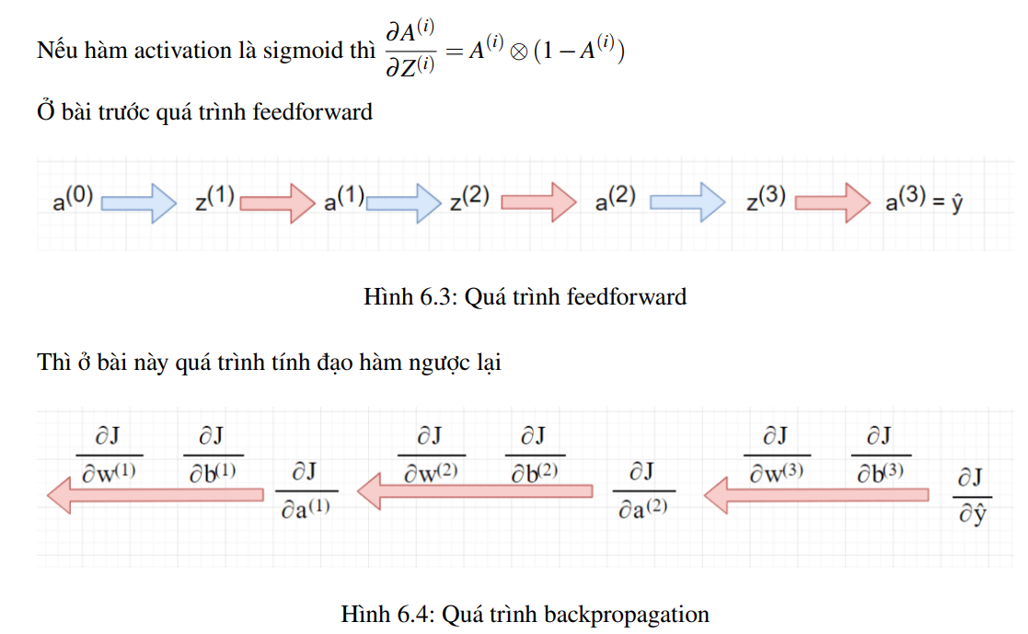

Slide 22
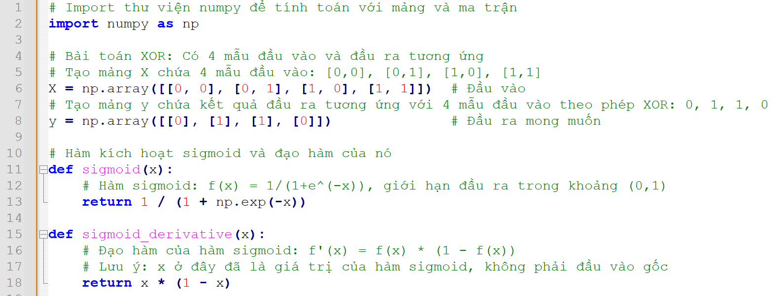
Ví dụ Python
Notes:
Định nghĩa dữ liệu: Đầu vào X: 4 mẫu của bài toán XOR: (0,0), (0,1), (1,0), (1,1)
Đầu ra y mong muốn: 0, 1, 1, 0
Hàm kích hoạt: Sử dụng hàm sigmoid: f(x) = 1/(1+e^(-x))
Đạo hàm của sigmoid: f'(x) = f(x) * (1 - f(x))

Slide 23
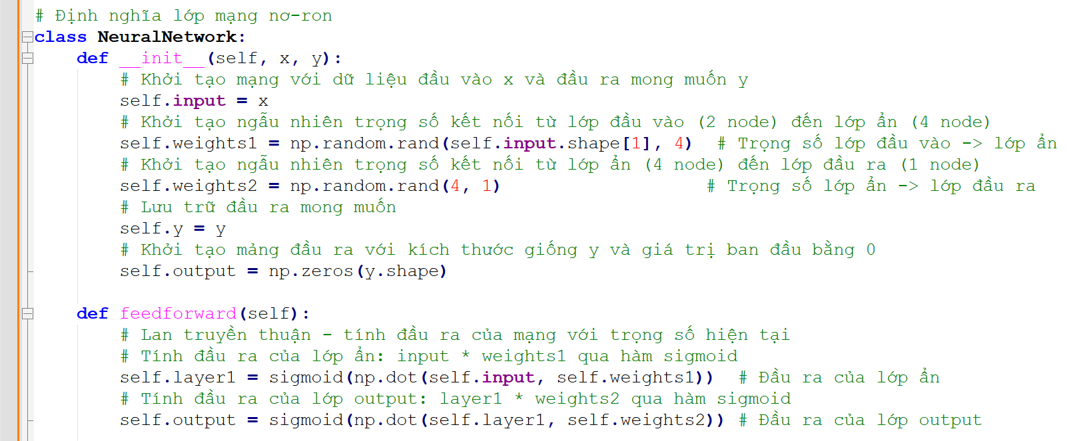
Notes:
Khởi tạo mạng: 2 nơ-ron đầu vào (input layer)
4 nơ-ron ẩn (hidden layer)
1 nơ-ron đầu ra (output layer)
Trọng số khởi tạo ngẫu nhiên
Lan truyền thuận (Feedforward): Tính đầu ra của lớp ẩn: layer1 = sigmoid(input × weights1)
Tính đầu ra cuối cùng: output = sigmoid(layer1 × weights2)

Slide 24
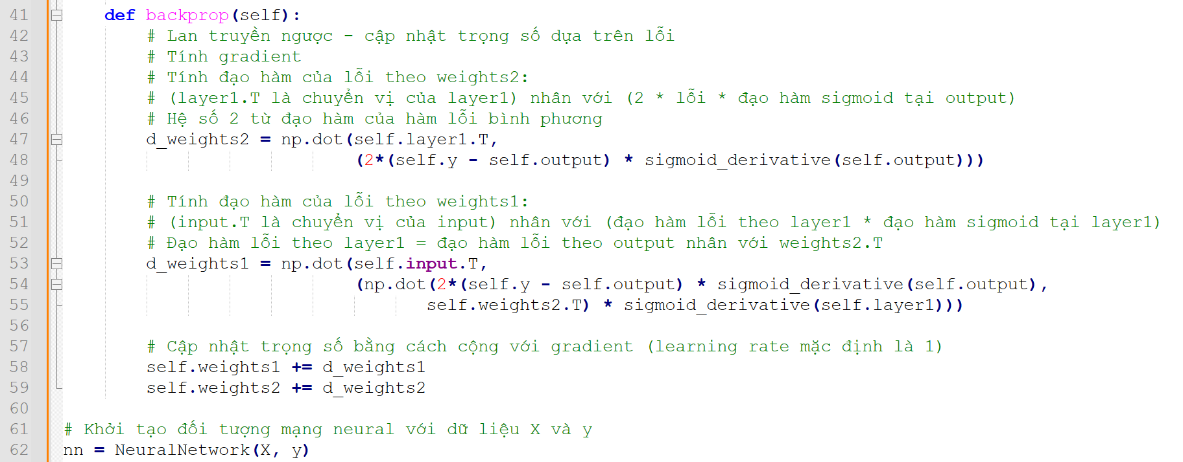
Notes:
Lan truyền ngược (Backpropagation): Tính gradient cho weights2 (giữa lớp ẩn và lớp đầu ra)
Tính gradient cho weights1 (giữa lớp đầu vào và lớp ẩn)
Cập nhật cả hai ma trận trọng số

Slide 25
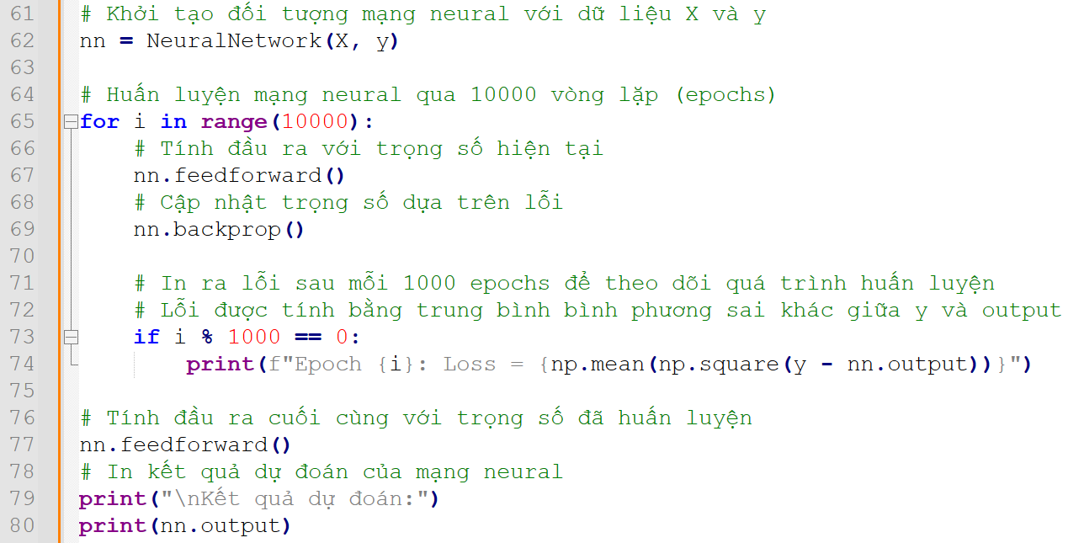
Notes:
Lan truyền ngược (Backpropagation):
Tính gradient cho weights2 (giữa lớp ẩn và lớp đầu ra)
Tính gradient cho weights1 (giữa lớp đầu vào và lớp ẩn)
Cập nhật cả hai ma trận trọng số
Huấn luyện:
Lặp lại feedforward và backpropagation 10000 lần
In ra lỗi (MSE) sau mỗi 1000 lần lặp để theo dõi quá trình huấn luyện
Kiểm tra kết quả:
Sau khi huấn luyện, các đầu ra nên gần với giá trị mong muốn (0 hoặc 1)
4.2 Kết quả mong đợi
Sau khi huấn luyện, mô hình sẽ cho kết quả gần với:
Đầu vào [0,0] → Đầu ra ≈ 0
Đầu vào [0,1] → Đầu ra ≈ 1
Đầu vào [1,0] → Đầu ra ≈ 1
Đầu vào [1,1] → Đầu ra ≈

Slide 26
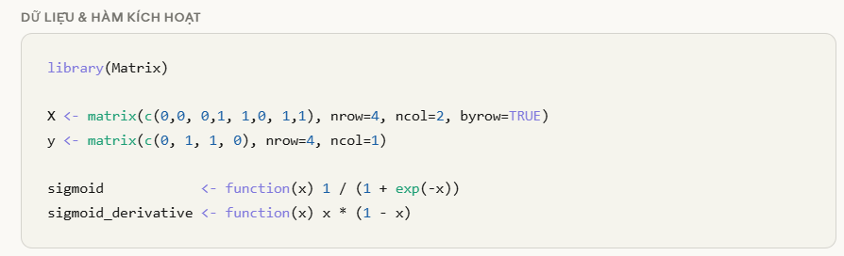
Ví dụ R
Notes:
Định nghĩa dữ liệu: Đầu vào X: 4 mẫu của bài toán XOR: (0,0), (0,1), (1,0), (1,1)
Đầu ra y mong muốn: 0, 1, 1, 0
Hàm kích hoạt: Sử dụng hàm sigmoid: f(x) = 1/(1+e^(-x))
Đạo hàm của sigmoid: f'(x) = f(x) * (1 - f(x))

Slide 27
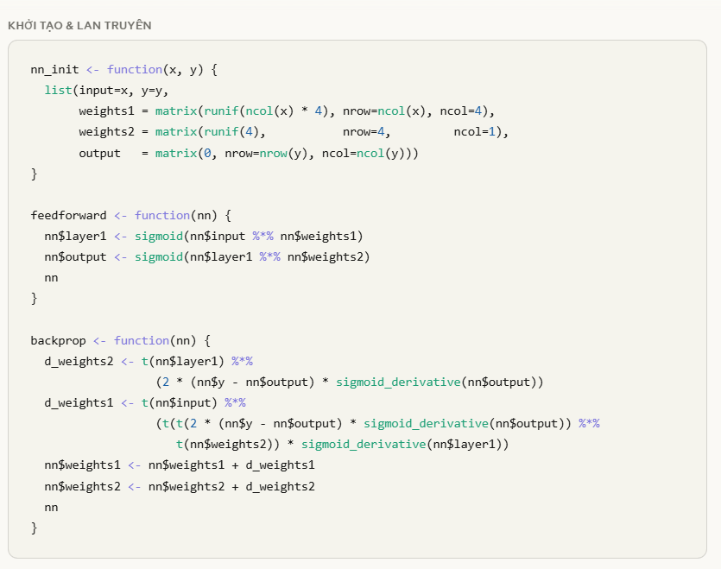

Slide 28
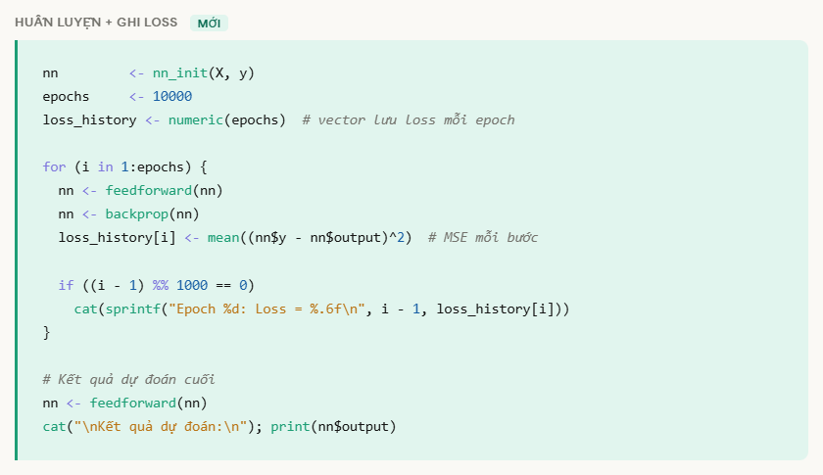

Slide 29
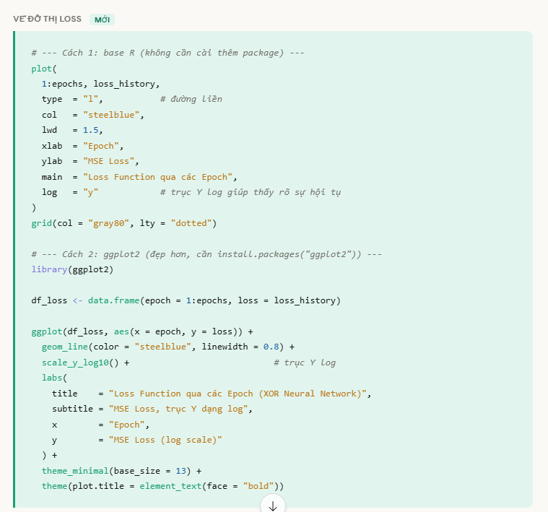

Slide 30
Cải thiện mạng nơ-ron cơ bản
Kỹ thuật Regularization
Regularization giúp tránh overfitting (quá khớp) bằng cách thêm ràng buộc vào trọng số:
L1 Regularization
Thêm tổng giá trị tuyệt đối của trọng số vào hàm mất mát:
J_new = J + λ × Σ|w|
L2 Regularization
Thêm tổng bình phương trọng số vào hàm mất mát:
J_new = J + λ × Σw²
Trong đó λ là hệ số regularization.

Slide 31
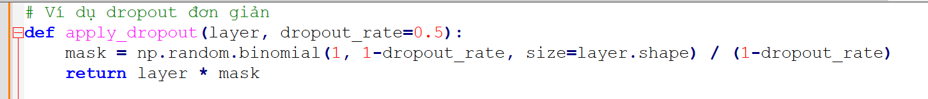
Cải thiện mạng nơ-ron cơ bản
Dropout
Dropout là kỹ thuật ngẫu nhiên tắt một số nơ-ron trong quá trình huấn luyện, giúp:
Tránh overfitting
Tạo ra mạng "robust" hơn, không phụ thuộc vào nơ-ron cụ thể

Slide 32
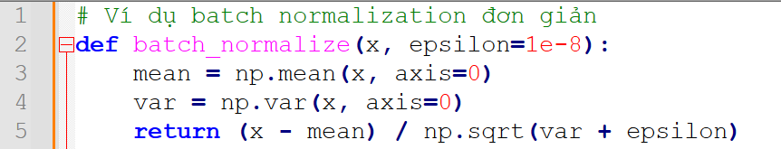
Cải thiện mạng nơ-ron cơ bản
Batch Normalization
Batch Normalization chuẩn hóa đầu vào của mỗi lớp, giúp:
Tăng tốc độ hội tụ
Giảm sự phụ thuộc vào khởi tạo trọng số
Cho phép sử dụng learning rate lớn hơn

Slide 33
Ứng dụng
Ứng dụng mạng NN trong phân lớp ảnh
Ứng dụng mạng NN trong bài toán hồi quy

Slide 34
Bài thực hành 1: Nhận dạng chữ số viết tay với MNIST
Bài thực hành này hướng dẫn xây dựng một mạng nơ-ron để nhận dạng chữ số viết tay từ bộ dữ liệu MNIST. Mã nguồn bao gồm:
Tải và khám phá dữ liệu MNIST: 70.000 hình ảnh chữ số viết tay (60.000 mẫu huấn luyện, 10.000 mẫu kiểm tra)
Tiền xử lý dữ liệu: Chuẩn hóa pixel về khoảng [0,1], chuyển đổi nhãn sang one-hot encoding
Xây dựng mô hình: Mạng nơ-ron với một lớp ẩn 128 nơ-ron
Huấn luyện và đánh giá: Theo dõi quá trình huấn luyện và đánh giá độ chính xác
Trực quan hóa kết quả: Hiển thị dự đoán và ma trận nhầm lẫn

Slide 35
Bài thực hành 2: Dự đoán giá nhà với Mạng nơ-ron
Bài thực hành này hướng dẫn xây dựng mạng nơ-ron để giải quyết bài toán hồi quy - dự đoán giá nhà dựa trên bộ dữ liệu California Housing. Mã nguồn bao gồm:
Tải và khám phá dữ liệu: Sử dụng bộ dữ liệu California Housing từ scikit-learn
Phân tích dữ liệu (EDA): Phân tích mối tương quan giữa các đặc trưng và giá nhà
Tiền xử lý dữ liệu: Chuẩn hóa đặc trưng bằng StandardScaler
Xây dựng mô hình: Mạng nơ-ron với hai lớp ẩn (64 nơ-ron mỗi lớp)
Huấn luyện và đánh giá: Huấn luyện mô hình và đánh giá bằng các chỉ số MSE, RMSE, MAE và R²
Cải thiện mô hình: Thử nghiệm kiến trúc phức tạp hơn và so sánh hiệu suất

